Slide 1
Project z Neuronových siet
Dávid Néveri

Slide 2
Parkinson Dataset
Parkinsonova choroba je progresívna porucha centrálneho nervového systému, ktorá ovplyvňuje pohyb a vyvoláva tras a stuhnutosť. Má 5 štádií a každý rok v Indii postihuje viac ako 1 milión jednotlivcov. Je to chronické a ešte sa nedá vyliečiť. Je to neurodegeneratívna porucha ovplyvňujúca neuróny produkujúce dopamín v mozgu.
Súbor údajov obsahuje 755 záznamov o ľuďoch s 100 rôznymi atribútmi, ktoré obsahujú biomedicínske merania.
Údaje sa používajú na oddelenie zdravých ľudí od ľudí s Parkinsonovou chorobou.

Slide 3
Na riešeni som použil neuronovú sieť Keras
Chcel som odlíšíť zdravých ľudí od ľudí trpiacich Parkinsonovou chorobou
Moje riešenie dosiahlo 70% úspesnosť

Slide 4
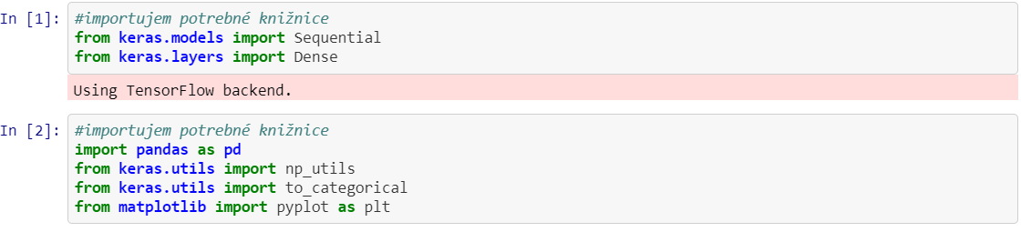
vysvetlite princíp fungovania NS
Najpvr som importoval dôležité knižnice

Slide 5
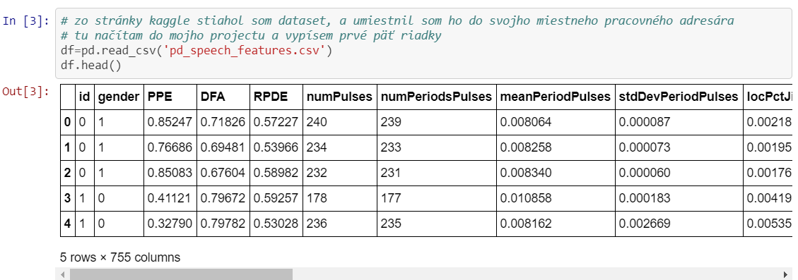
Zo stránky kaggle som stiahol dataset, a umiestnil som do mojho miestneho pracovného adresára
Potom som načítal do mojho projektu, a vypísal som prvých päť riadkov

Slide 6
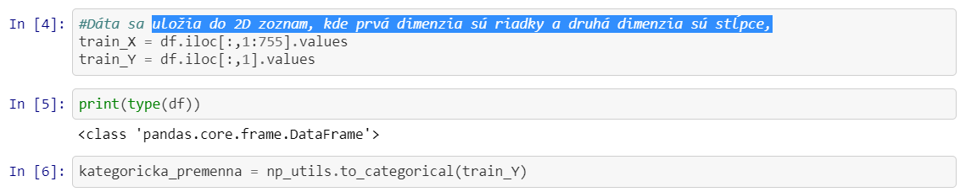
Získané data som uložil do 2D zoznamu, kde prvá dimenzia sú riadky a druhá dimenzia sú stĺpce

Slide 7
Modely v Kerase sú definované ako sled vrstiev.
Vytvárame sekvenčný model a postupne pridávame vrstvy, až kým nebudeme spokojní s našou sieťovou architektúrou.
Prvá vec, ktorú treba napraviť, je zabezpečiť, aby vstupná vrstva mala správny počet vstupných funkcií. Toto je možné zadať pri vytváraní prvej vrstvy s argumentom input_dim.
V tomto príklade použijeme plne prepojenú sieťovú štruktúru s tromi vrstvami.
Plne spojené vrstvy sú definované pomocou triedy Dense. Ako prvý argument môžeme určiť počet neurónov alebo uzlov vo vrstve a pomocou aktivačného argumentu určiť aktivačnú funkciu.
Model očakáva riadky údajov s 754 premennými (argument input_dim = 754)
Prvá skrytá vrstva má 754 uzlov a používa funkciu aktivácie sigmoid.
Druhá skrytá vrstva má 354 uzlov a používa funkciu aktivácie sigmoid.
Výstupná vrstva má dva uzly

Slide 8
Teraz, keď je model definovaný, môžeme ho zostaviť.
Pri kompilácii musíme špecifikovať niektoré ďalšie vlastnosti, ktoré sa vyžadujú pri školení siete. Pamätajte, že školenie siete znamená nájsť najlepšiu sadu váh na mapovanie vstupov a výstupov v našom súbore údajov.
Musíme určiť loss funkciu, ktorá sa použije na vyhodnotenie množiny váh. Optimalizátor sa používa na vyhľadávanie rôznych váh siete a akýchkoľvek voliteľných metrík, ktoré by sme chceli počas tréningu zhromažďovať a vykazovať.
Optimalizátor definujeme ako efektívny algoritmus zostupného stochastického gradientu „adam“.
Toto je populárna verzia klesania, pretože sa automaticky naladí a poskytuje dobré výsledky pri mnohých problémoch.
Nakoniec, pretože ide o problém s klasifikáciou, zhromaždíme a nahlásime presnosť klasifikácie definovanú pomocou argumentu metriky.

Slide 9
Môžeme trénovať alebo prispôsobiť náš model na naše načítané údaje tak, že na model zavoláme funkciu fit ().
Výcvik prebieha počas epoch a každá epocha je rozdelená do skupín.
Tréningový proces bude prebiehať pre pevný počet iterácií prostredníctvom súboru údajov s názvom epochy, ktoré musíme špecifikovať pomocou argumentu epochy. Musíme tiež nastaviť počet riadkov množiny údajov, ktoré sa zvažujú pred aktualizáciou hmotností modelu v rámci každej epochy.

Slide 10
Našu neurónovú sieť sme preškolili na celý súbor údajov a môžeme vyhodnotiť výkon siete na rovnakom súbore údajov.
Toto nám poskytne iba predstavu o tom, ako dobre sme modelovali množinu údajov (napr. Presnosť vlaku), ale netušíme, ako dobre by algoritmus mohol fungovať pri nových údajoch. Urobili sme to pre jednoduchosť, ale v ideálnom prípade by ste mohli svoje údaje rozdeliť do súborov údajov o skúškach a testoch, aby ste mohli trénovať a hodnotiť váš model.
Model môžete vyhodnotiť na vašom súbore údajov o školení pomocou funkcie Evalu () na vašom modeli a odovzdať mu rovnaký vstup a výstup, aký sa použil na trénovanie modelu.
Takto sa vytvorí predpoveď pre každú dvojicu vstupov a výstupov a zhromaždia sa skóre vrátane priemernej straty a všetkých metrík, ktoré ste nakonfigurovali, napríklad presnosti.
Funkcia Evaluation () vráti zoznam s dvoma hodnotami. Prvou bude strata modelu v množine údajov a druhou bude presnosť modelu v množine údajov. Máme záujem iba o nahlásenie presnosti, takže hodnotu straty ignorujeme.

Slide 11
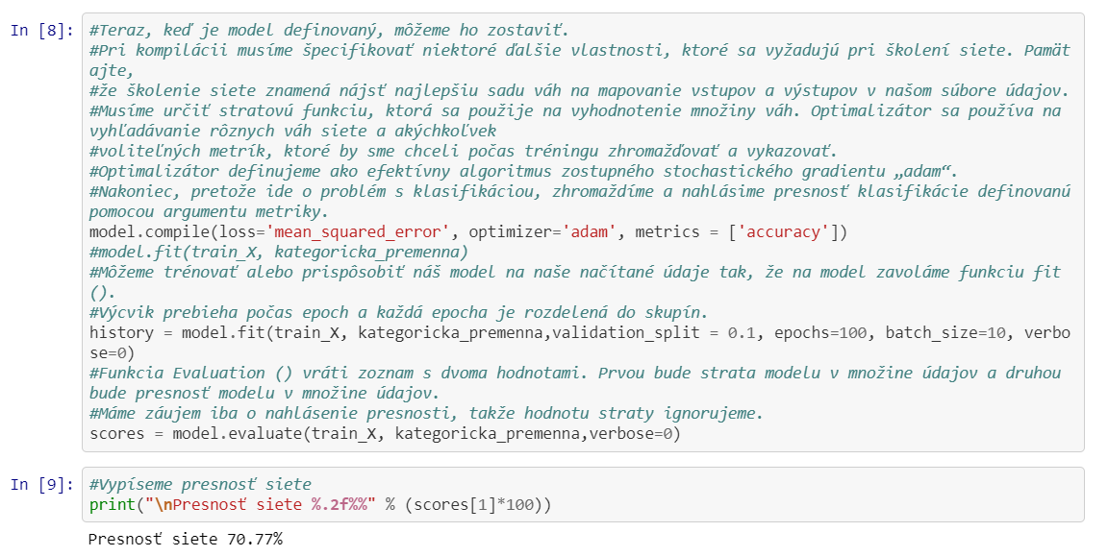

Slide 12
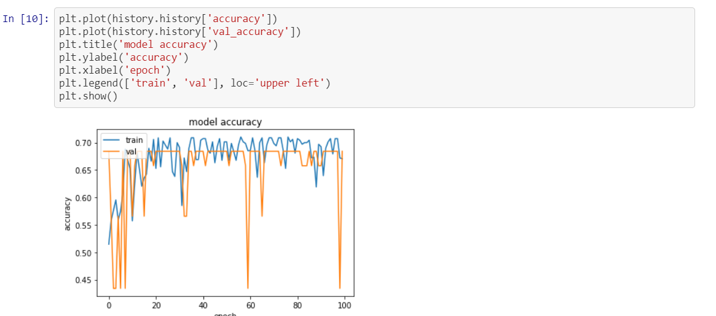
Nakoniec som vykreslil presnoť

Slide 13
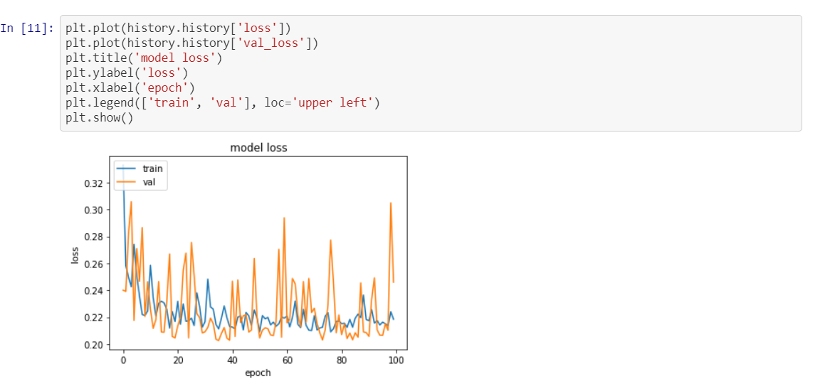

Slide 14
Zdroje
https://www.kdnuggets.com/2020/03/20-machine-learning-datasets-project-ideas.html
https://data-flair.training/blogs/python-machine-learning-project-detecting-parkinson-disease/
https://data-flair.training/blogs/machine-learning-datasets/
https://machinelearningmastery.com/tutorial-first-neural-network-python-keras/
https://machinelearningmastery.com/randomness-in-machine-learning/

Slide 15
Dakujem Za Pozornosť

